Slide 1






 |  | Mol1 | Mol2 | Mol3 | Mol4 | Mol5 | Mol6
01101 |  | 1,3 | 0,2 | 1,4 | 1,7 | 3,5 | 1,3
00111 |  | 2 | 1,7 | 1,5 | 7,5 | 8,2 | 7,6
01110 |  | 0,2 | 0 | 0,3 | 0,4 | 1,2 | 2,2
10001 |  | 3,1 | 1,1 | 1,3 | 1,1 | 1,7 | 5,2
01011 |  | 4,7 | 2,1 | 2,5 | 1,5 | 2,3 | 8,5
11110 |  | ? | ? | ? | ? | ? | ?

Slide 2
 |  | Tennis | Football | Biking | Movies | TV | Belgium
01101 | Text1 | 0 | 1 | 0 | 0 | 1 | 1
00111 | Text2 | 1 | 0 | 0 | 0 | 0 | 1
01110 | Text3 | 0 | 0 | 0 | 1 | 1 | 0
10001 | Text4 | 0 | 0 | 1 | 0 | 1 | 0
01011 | Text5 | 1 | 0 | 0 | 1 | 0 | 0
11110 | Text6 | ? | ? | ? | ? | ? | ?

Slide 3




 |  |  | School1 |  | School2 |  | School3
01101 |  |  | 7
00111 |  |  | 9
01110 |  |  |  |  | 5
10001 |  |  |  |  | 8
01011 |  |  |  |  |  |  | 9
11110 |  |  | ? |  | ? |  | ?

Slide 4







 |  | Mol1 | Mol2 | Mol3 | Mol4 | Mol5 | Mol6
01101 |  | 1,3 | 0,2 | 1,4 | 1,7 | 3,5 | 1,3
00111 |  | 2 | 1,7 | 1,5 | 7,5 | 8,2 | 7,6
01110 |  | 0,2 | 0 | 0,3 | 0,4 | 1,2 | 2,2
10001 |  | 3,1 | 1,1 | 1,3 | 1,1 | 1,7 | 5,2
01011 |  | 4,7 | 2,1 | 2,5 | 1,5 | 2,3 | 8,5
11110 |  | ? | ? | ? | ? | ? | ?

Slide 5
Tags
Sports
Tennis
Football
Celebrities
Movies
Countries
Biking
Tv
Belgium
01101 | Text1 | 0 | 0 | 0 | 0 | 0 | 1
00111 | Text2 | 0 | 0 | 1 | 0 | 1 | 1
01110 | Text3 | 0 | 0 | 0 | 1 | 1 | 0
10001 | Text4 | 0 | 0 | 1 | 0 | 1 | 0
01011 | Text5 | 1 | 0 | 0 | 1 | 0 | 0
11110 | Text6 | ? | ? | ? | ? | ? | ?

Slide 6
 |  |  | 0011 |  | 1100 |  | 0110
 |  |  | School1 |  | School2 |  | School3
01101 |  |  | 7
00111 |  |  | 9
01110 |  |  |  |  | 5
10001 |  |  |  |  | 8
01011 |  |  |  |  |  |  | 9
11110 |  |  | ? |  | ? |  | ?

Slide 7

 |  | Mol1 | Mol2 | Mol3 | Mol4 | Mol5 | Mol6 |  | Mol7
01101 |  | 1,3 | 0,2 | 1,4 | 1,7 | 3,5 | 1,3 |  | ?
00111 |  | 2 | 1,7 | 1,5 | 7,5 | 8,2 | 7,6 |  | ?
01110 |  | 0,2 | 0 | 0,3 | 0,4 | 1,2 | 2,2 |  | ?
10001 |  | 3,1 | 1,1 | 1,3 | 1,1 | 1,7 | 5,2 |  | ?
01011 |  | 4,7 | 2,1 | 2,5 | 1,5 | 2,3 | 8,5 |  | ?
11110 |  | ? | ? | ? | ? | ? | ? |  | ?

Slide 8
 |  | Mol1 | Mol2 | Mol3 | Mol4 | Mol5 | Mol6 |  | Mol7
01101 |  | 1,3 | 0,2 | 1,4 | 1,7 | 3,5 | 1,3 |  | ?
00111 |  | 2 | 1,7 | 1,5 | 7,5 | 8,2 | 7,6 |  | ?
01110 |  | 0,2 | 0 | 0,3 | 0,4 | 1,2 | 2,2 |  | ?
10001 |  | 3,1 | 1,1 | 1,3 | 1,1 | 1,7 | 5,2 |  | ?
01011 |  | 4,7 | 2,1 | 2,5 | 1,5 | 2,3 | 8,5 |  | ?
11110 |  | ? | ? | ? | ? | ? | ? |  | ?

Slide 9
 |  | Mol1 | Mol2 | Mol3 | Mol4 | Mol5 | Mol6
01101 |  | 1,3 | 0,2 | 1,4 | 1,7 | 3,5 | 1,3
00111 |  | 2 | 1,7 | 1,5 | 7,5 | 8,2 | 7,6
01110 |  | 0,2 | 0 | 0,3 | 0,4 | 1,2 | 2,2
10001 |  | 3,1 | 1,1 | 1,3 | 1,1 | 1,7 | 5,2
01011 |  | 4,7 | 2,1 | 2,5 | 1,5 | 2,3 | 8,5
11110 |  | 1,2 | 2,1 | 1,7 | 4,3 | 2,4 | 2,5

Slide 10
 |  | Mol1 | Mol2 | Mol3 | Mol4 | Mol5 | Mol6 |  | Mol7
 |  | 1,3 | 0,2 | 1,4 | 1,7 | 3,5 | 1,3 |  | 1,2
 |  | 2 | 1,7 | 1,5 | 7,5 | 8,2 | 7,6 |  | 1,4
 |  | 0,2 | 0 | 0,3 | 0,4 | 1,2 | 2,2 |  | 3,8
 |  | 3,1 | 1,1 | 1,3 | 1,1 | 1,7 | 5,2 |  | 1,1
 |  | 4,7 | 2,1 | 2,5 | 1,5 | 2,3 | 8,5 |  | 1,5
 |  | 1,2 | 2,1 | 1,7 | 4,3 | 2,4 | 2,5 |  | 4,3

Slide 11
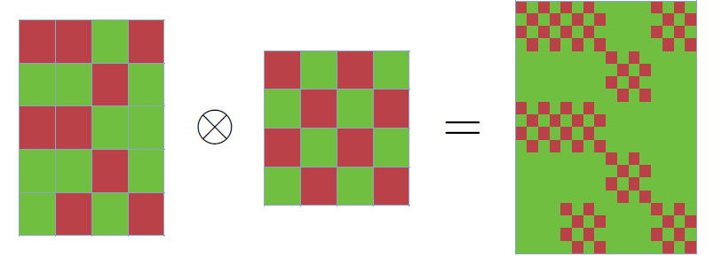









Protein
features
Ligand
features
Joint
feature
representation

Slide 12
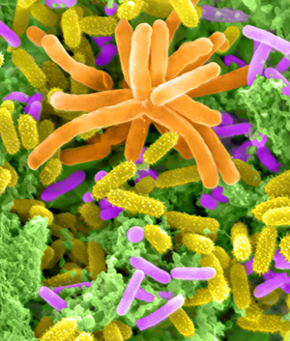
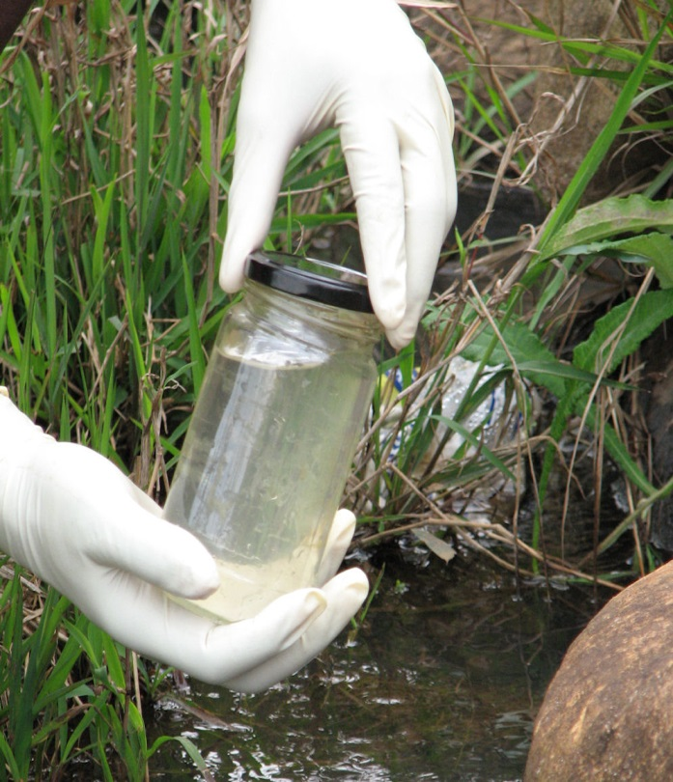
Microbiële gemeenschap Waterkwaliteit

Slide 13
 |  | Mol1 | Mol2 | Mol3 | Mol4 | Mol5 | Mol6
01101 |  | 1,3 | 0,2 | 1,4 | 1,7 | 3,5 | 1,3
00111 |  | 2 | 1,7 | 1,5 | 7,5 | 8,2 | 7,6
01110 |  | 0,2 | 0 | 0,3 | 0,4 | 1,2 | 2,2
10001 |  | 3,1 | 1,1 | 1,3 | 1,1 | 1,7 | 5,2
01011 |  | 4,7 | 2,1 | 2,5 | 1,5 | 2,3 | 8,5
11110 |  | ? | ? | ? | ? | ? | ?

Slide 14
 |  | Mol1 | Mol2 | Mol3 | Mol4 | Mol5 | Mol6
01101 |  | 1,3 | 0,2 | 1,4 | 1,7 | 3,5 | 1,3
00111 |  | 2 | 1,7 | 1,5 | 7,5 | 8,2 | 7,6
01110 |  | 0,2 | 0 | 0,3 | 0,4 | 1,2 | 2,2
10001 |  | 3,1 | 1,1 | 1,3 | 1,1 | 1,7 | 5,2
01011 |  | 4,7 | 2,1 | 2,5 | 1,5 | 2,3 | 8,5
11110 |  | ? | ? | ? | ? | ? | ?

Slide 15
 |  | Mol1 | Mol2 | Mol3 | Mol4 | Mol5 | Mol6
01101 |  | 1,3 | 0,2 | 1,4 | 1,7 | 3,5 | 1,3
00111 |  | 2 | 1,7 | 1,5 | 7,5 | 8,2 | 7,6
01110 |  | 0,2 | 0 | 0,3 | 0,4 | 1,2 | 2,2
10001 |  | 3,1 | 1,1 | 1,3 | 1,1 | 1,7 | 5,2
01011 |  | 4,7 | 2,1 | 2,5 | 1,5 | 2,3 | 8,5
11110 |  | ? | ? | ? | ? | ? | ?

Slide 16
Training |  | Setting A |  | Setting B |  | Setting C |  | Setting D
Training targets Test target
 |  | 0,5 | ? | ? | ? | ? |  | ?
 |  | ? | 3,5 | ? | 7,2 | ? |  | ?
 |  | 1,3 | ? | ? | ? | ? |  | ?
 |  | ? | ? | 4,4 | ? | ? |  | ?
 |  | ? | ? | 6,2 | ? | 1,1 |  | ?
 |  | ? | ? | ? | ? | ? |  | ?
Training instances
Test instance

Slide 17
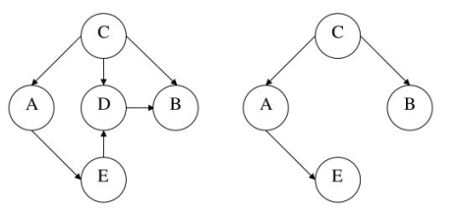


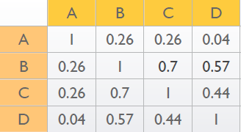








Graph Tree Similarity matrix

Slide 18
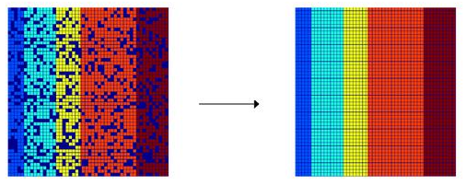
High rank matrix Low rank matrix

Slide 19
 |  | Mol1 | Mol2 | Mol3 | Mol4 | Mol5 | Mol6 |  | Mol7
 |  | 1,3 | 0,2 | 1,4 | 1,7 | 3,5 | 1,3 |  | 1,2
 |  | 2 | 1,7 | 1,5 | 7,5 | 8,2 | 7,6 |  | 1,4
 |  | 0,2 | 0 | 0,3 | 0,4 | 1,2 | 2,2 |  | 3,8
 |  | 3,1 | 1,1 | 1,3 | 1,1 | 1,7 | 5,2 |  | 1,1
 |  | 4,7 | 2,1 | 2,5 | 1,5 | 2,3 | 8,5 |  | 1,5
 |  | 1,2 | 2,1 | 1,7 | 4,3 | 2,4 | 2,5 |  | 4,3

Slide 20
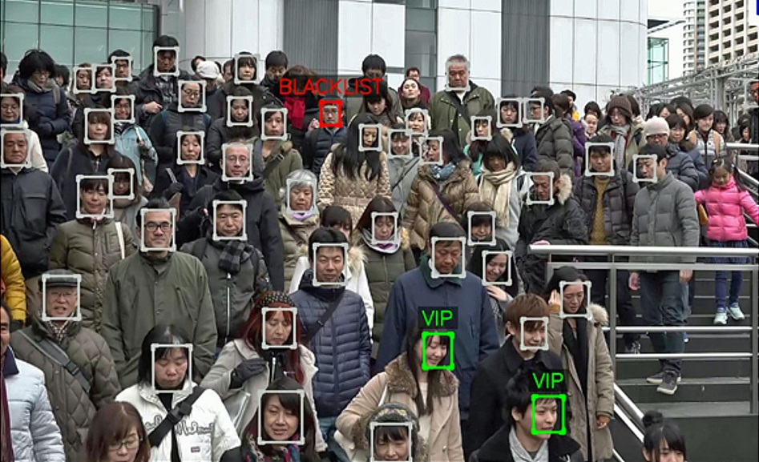


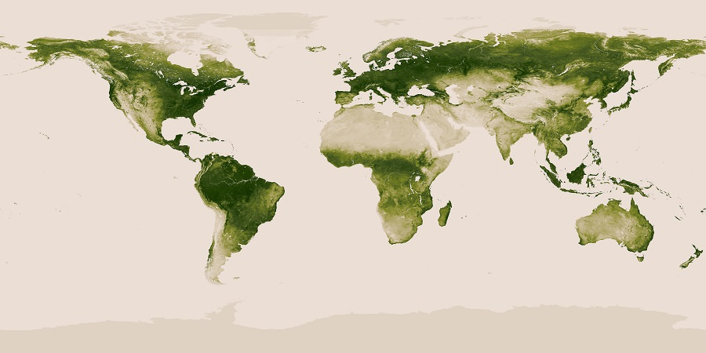

Slide 21
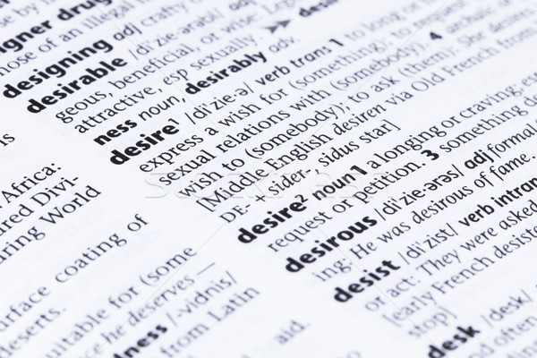
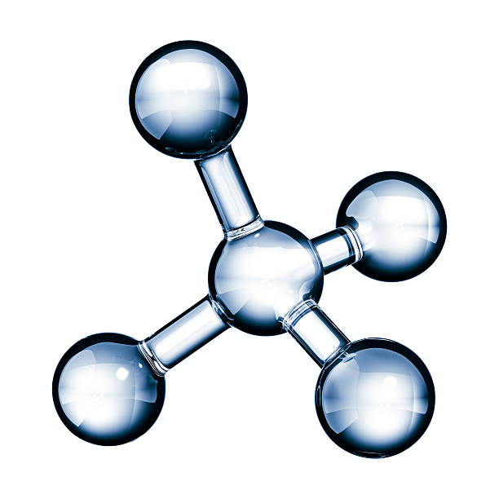
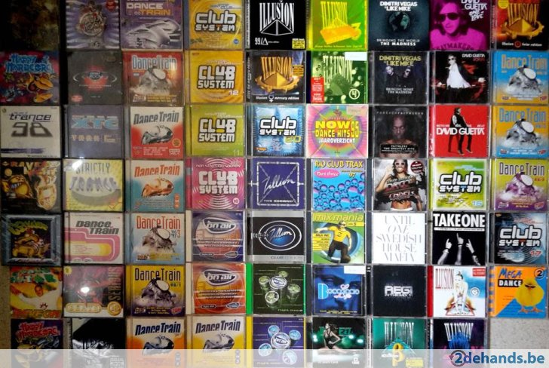
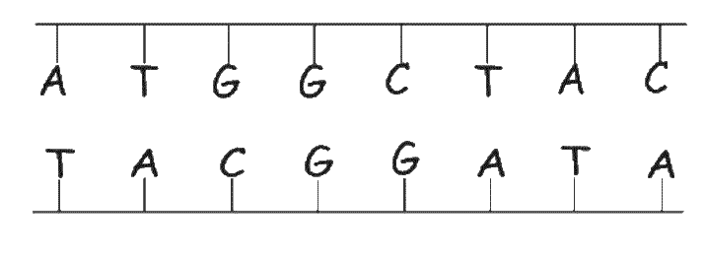

Slide 22

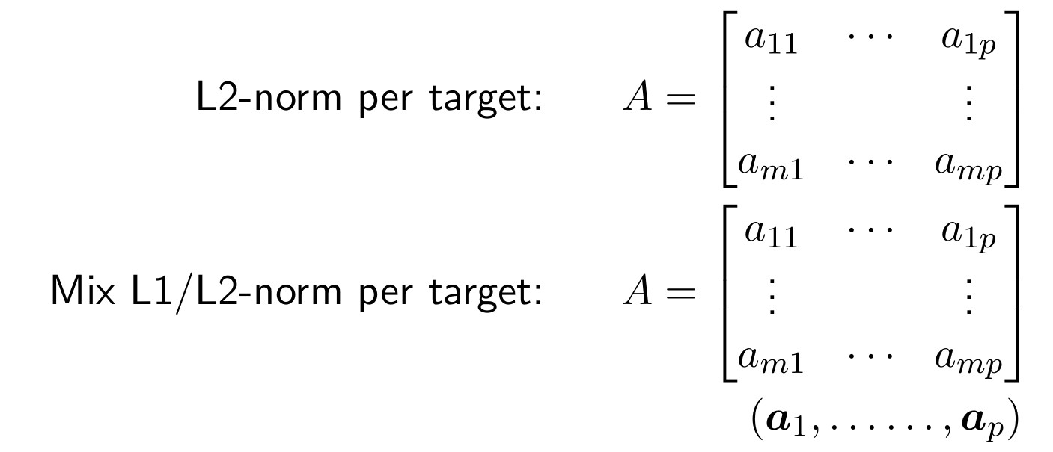







$$∈$$
$$∈$$
$$∈$$
$$∈$$

Slide 24

dddd
 |  |  | Person1 |  | Person2 |  | Person3
01101 |  |  | 1
00111 |  |  | 0
01110 |  |  |  |  | 1
10001 |  |  |  |  | 1
01011 |  |  |  |  |  |  | 1
11110 |  |  | ? |  | ? |  | ?

Slide 25
